Slide 1
“Людина світу. Син Дніпра” (до 95-річчя О.Гончара)
Центральна бібліотека
м. Нікополь
квітень 2013 р.

Slide 2
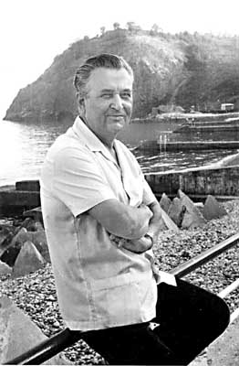
«…життя – це той рейс, який не повторюється, і… його треба провести достойно»
О.Гончар

Slide 3
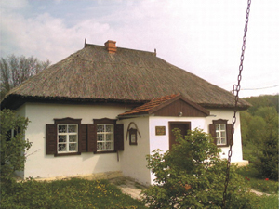
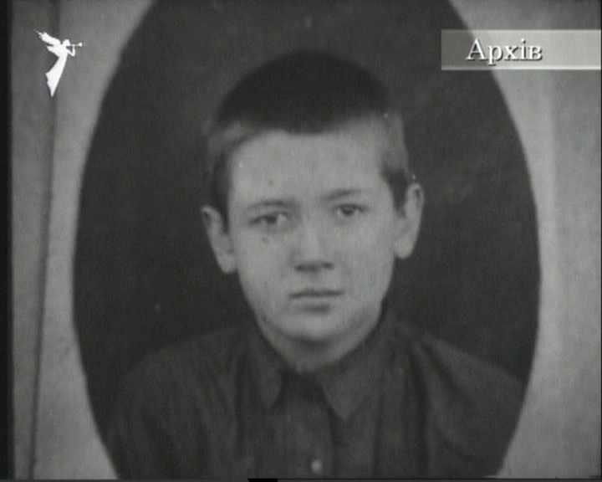
Олесь Терентійович Гончар
1918-1995 рр.
Народився видатний український радянський письменник, літературний критик, громадський діяч Олександр (Олесь) Терентійович Гончар 3 квітня 1918 року у селищі Ломівка поблизу Катеринослава (нині Дніпропетровськ) у родині робітників Терентія Сидоровича і Тетяни Гаврилівні.

Slide 4
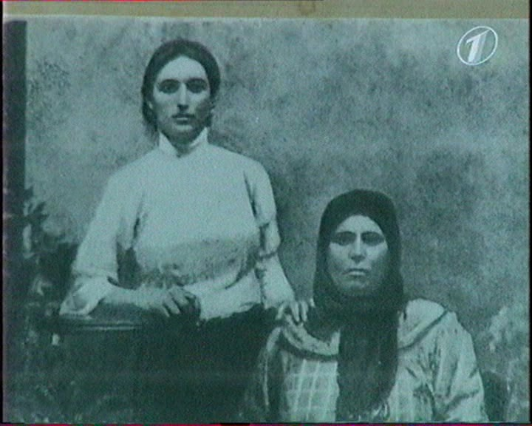
Після смерті батьків дідусь і бабуся забрали його в с. Сухе на Полтавщині де і пройшло його дитинство в атмосфері доброти, серед пісень, казок, народних переказів та легенд.
У дідуся з бабусею і ріс Олександр. Там же пішов до школи. Учитель сільської школи вперше назвав його Олесем, а прізвище навіть не питав. Знаючи, що це онук Гаврила Гончара у класному журналі так і записали – Гончар. Так юний катеринославець Олександр Біличенко став полтавцем Олесем Гончарем.
Мати й бабуся Олеся Гончара

Slide 5
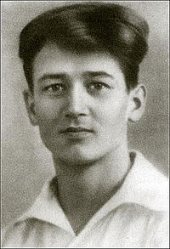
Ще в школі Олесь добре писав, і по іі закінченні став працювати у Козельщанській районній газеті. А після закінчення Харківського технікуму журналістики, працював в Харківській обласній газеті “Ленінська зміна”.
З 1937 року Гончар почав публікувати свої твори в основному короткі оповідання в республіканських виданнях («Літературна газета», «Піонерія», «Комсомолець України», «Молодий більшовик»). У 1938 році вступив на філологічний факультет Харківського університету. За час навчання в університеті (1938-1941) написані новели «Іван Мостовий», «Черешні цвітуть», «Орлятко», повість «Стокозове поле».
У червні 1941 року з третього курсу університету Олесь йде добровольцем у складі студентського батальйону на фронт. Воєнні умови (він був старшим сержантом, старшиною мінометної батареї) не дуже сприяли письменницької праці. Тим не менше Гончар пише вірші (збірка «Фронтові поезії», опублікований в 1985), робить замітки, що послужили основою його новел 1940-х років і роману «Прапороносці».

Slide 6
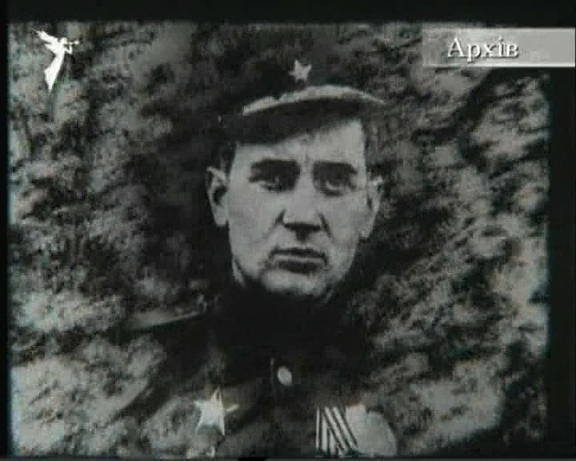
Олесь Гончар на фронті

Slide 7
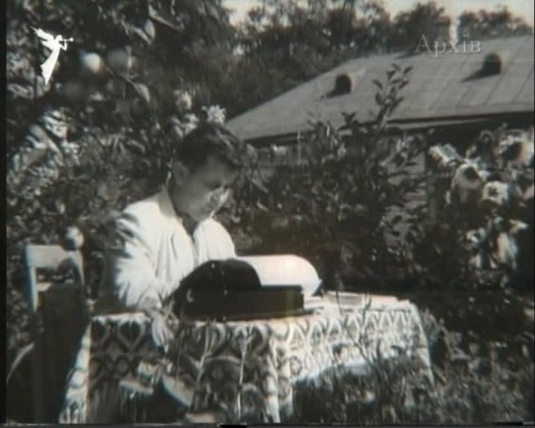
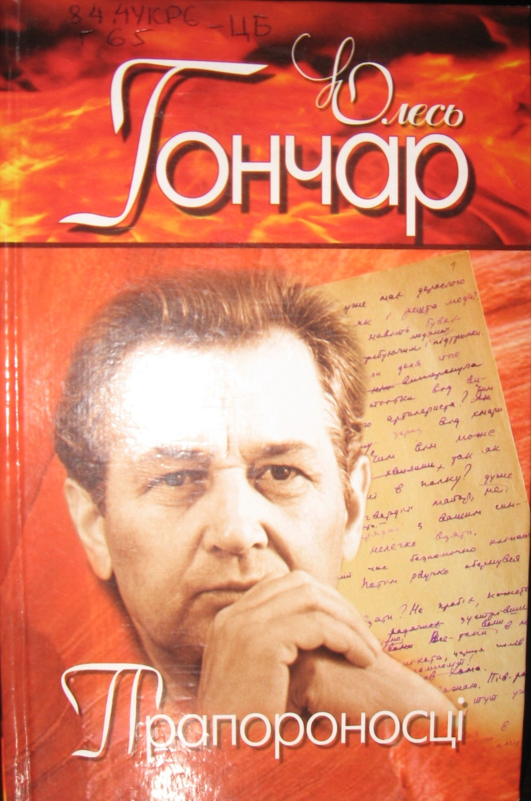
Після демобілізації Олесь у 1945 приїжджає до Дніпропетровська, де оселяється у старшої сестри. Він завершує освіту у Дніпропетровському державному університеті (1946). Але головне — працює над першою частиною роману «Прапороносці» — «Альпи». Роман був помічений Юрієм Яновським, в ті роки головним редактором журналу «Вітчизна», і надруковане в 1946 році. На запрошення Яновського Гончар переїжджає до Києва, вступає до аспірантури Інституту літератури імені Шевченка АН України. Яновський стає своєрідним наставником молодого письменника, який витягне багато творчих уроків зі спілкування з метром. До кінця своїх днів Гончар з любов’ю згадував свого вчителя («Блакитні вежі Яновського», 1975).
У 1947 році друкується повість «Земля гуде» про підпільників Полтавщини і друга книга роману «Прапороносці» «Голубий Дунай». Роман, що оповідає про визвольну місії Радянської Армії в Європі, був помічений офіційною владою і критикою. Молодий письменник отримав визнання влади, критики і головне публіки.
Олесь Гончар за роботою

Slide 8
У 1940-1950-ті роки письменник продовжує розвивати військову тему в своїх численних новелах, поруч з нею починає звучати і нова тема — мирне життя людей, моральні аспекти їх взаємовідносин. Новели та повісті цього напряму («Микита Братусь», 1950; «Щоб світився вогник», 1955) готують майбутні вершини творчості Гончара в 1960-1970-і роки.
Історико-революційна дилогія Гончара «Таврія» (1952) і «Перекоп» (1957), присвячена подіям громадянської війни на Півдні України, залишається найбільш слабким анемічний твором письменника. У ці роки починається громадська і публіцистична діяльність Гончара. Він здійснює закордонні поїздки, підсумками яких стають книги нарисів «Зустрічі з друзями» (1950), «Китай зблизька» (1951).
У 1959 Гонча обирається головою Спілки письменників України, секретарем Союзу письменників СРСР.

Slide 9
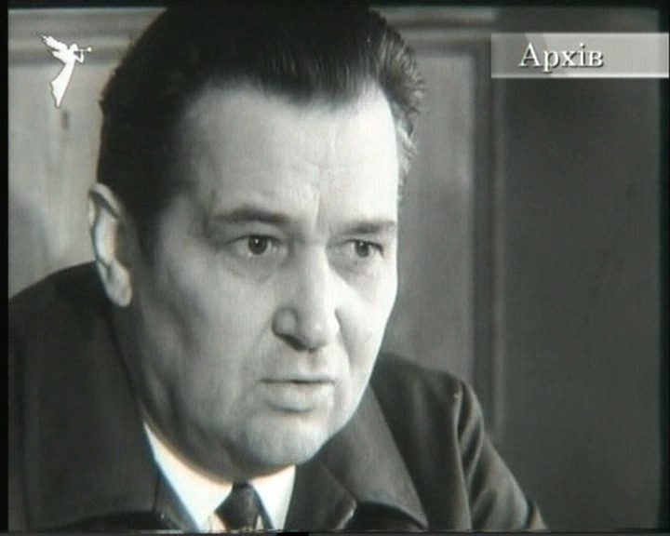

Slide 10
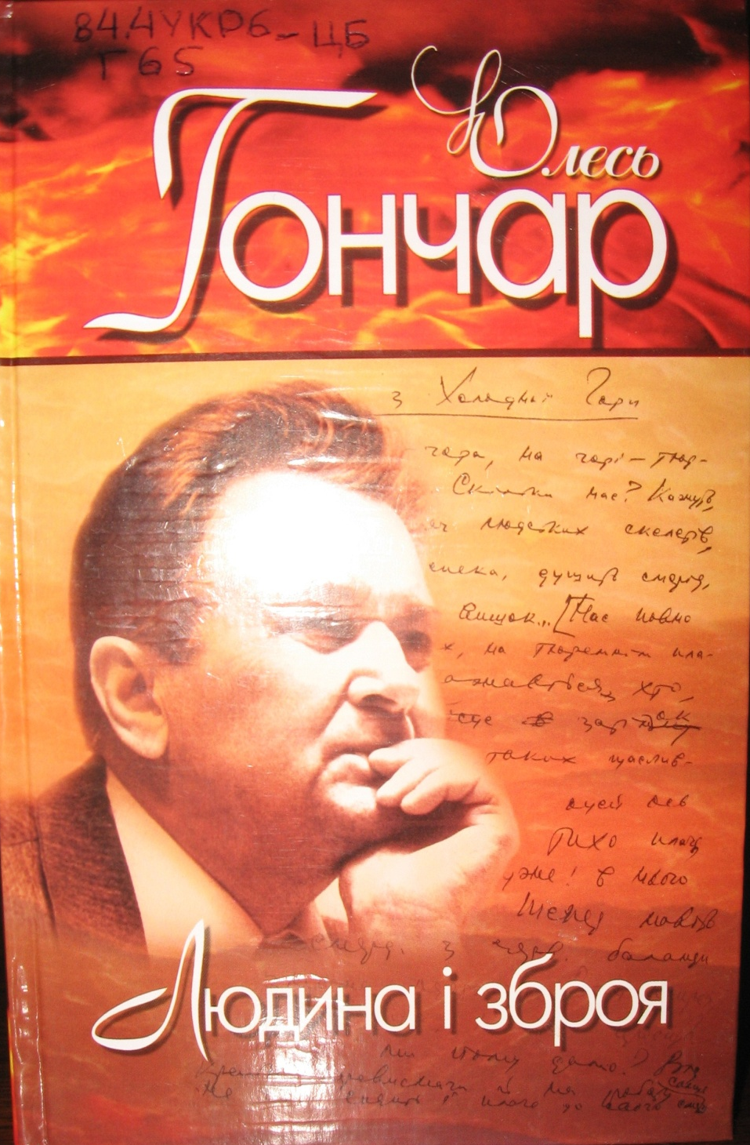
У 1960 році надрукований роман «Людина і зброя», що відкриває нову сторінку у творчості Гончара. Романтико-філософська спрямованість твору, акцент на найсокровенніших питаннях життя і смерті людини, проблеми незнищенності морального духу людини відрізняють цей роман, заснований на спогадах письменника про студентське добровольчий батальйон часів війни. Роман був удостоєний Національної премії України імені Шевченка .

Slide 11
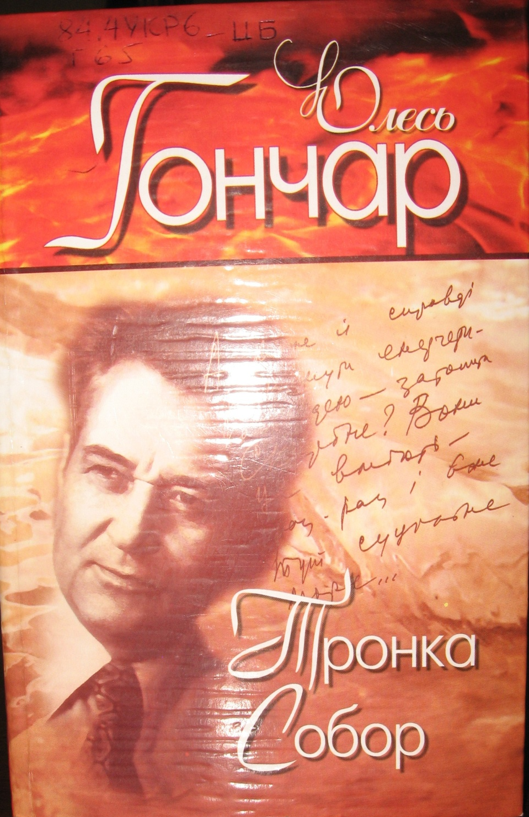
Роман у новелах «Тронка» (1963) — перший великий твір Гончара, присвячений сучасному мирному життю. Побудований у вигляді своєрідного «вінка новел», що розкривають різні сторони життя простих людей, мешканців українських степів, роман малює цілу панораму характерів, образів, ситуацій. У «Тронці» вперше в українській літературі гостро ставиться проблема викорінення сталінізму, боротьби старого з новим. На хвилі хрущовської відлиги роман був удостоєний Ленінської премії (1964).

Slide 12
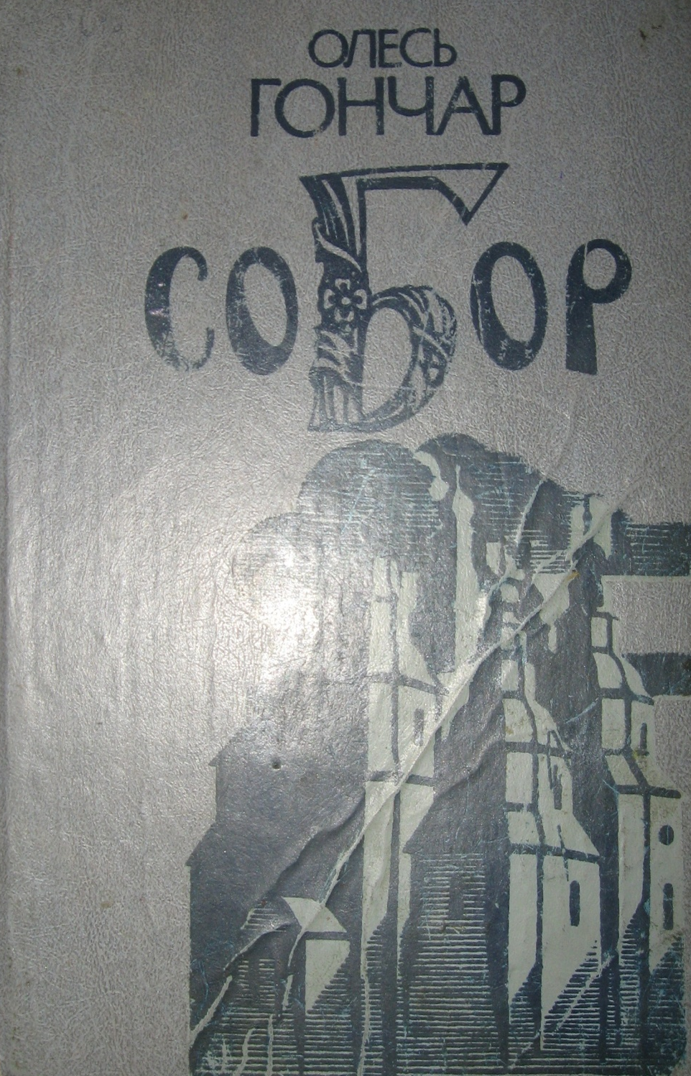
Сумна доля була уготована наступному твору Гончара роману «Собор» (1968). У порівнянні з «Тронка» роман набагато ближчий до традиційного реалізму з чітко вираженими позитивними й негативними героями. Боротьба за відродження духовності, за історичну пам’ять народу як основу порядності у відносинах між людьми знаходиться в центрі оповідання. Прообразом собору в романі послужив Троїцький собор у Новомосковську Дніпропетровської області. Перший секретар Дніпропетровського обкому КПРС Ватченко впізнав себе в образі негативного героя бездуховного партійця-пристосуванця, що здав свого батька в будинок престарілих. Будучи одним з людей Брежнєва, Ватченко зажадав заборони роману. Роман був надрукований тільки в журналі, вже надрукований тираж книги був конфіскований, переклад роману на російську мову був припинений. Незважаючи на спроби захистити твір воно було заборонене і про нього перестали згадувати.

Slide 13
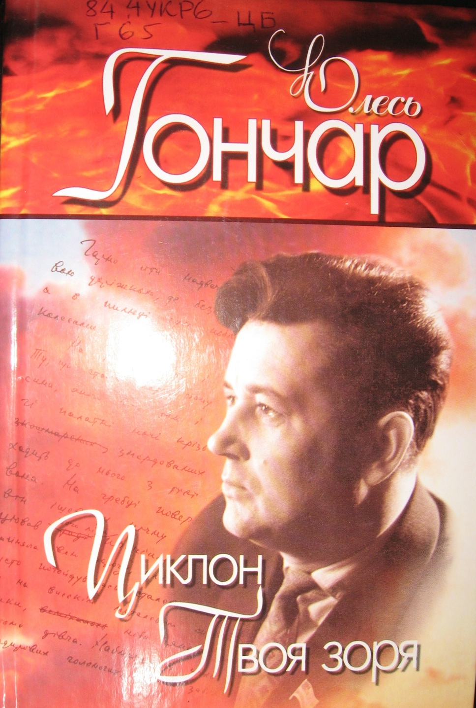
У творах пізнього періоду Гончар продовжував піднімати морально-етичні теми сучасності
(роман «Твоя зоря», 1980),
тему романтики юнацьких пошуків
(повість «Бригантина», 1973).

Slide 14
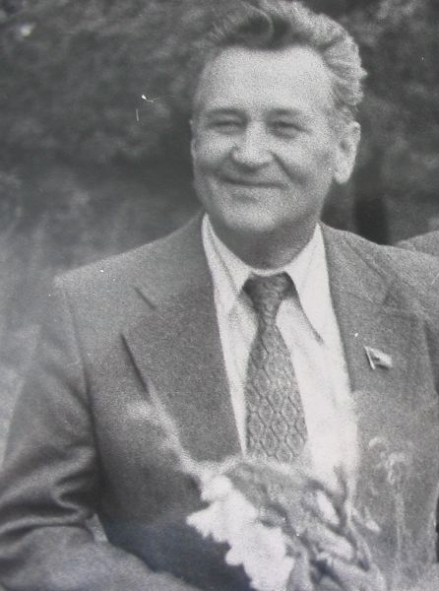
Гончар займався громадською діяльністю. У 1959-1971 роках — голова правління Союзу письменників України, в 1959-1986 секретар Союзу письменників СРСР, голова комітету з присудження Державної премії УРСР ім. Т.Г Шевченка.
У 1966 році виступив на V з’їзді письменників України з доповіддю «Думати про великого».
У 1980 році випустив книгу «Письменницькі роздуми», в якій підводив підсумок своєї діяльності.
У 1962-1990 роках — депутат ВР СРСР. У 1971-1986 — кандидат у члени ЦК КПРС.

Slide 15
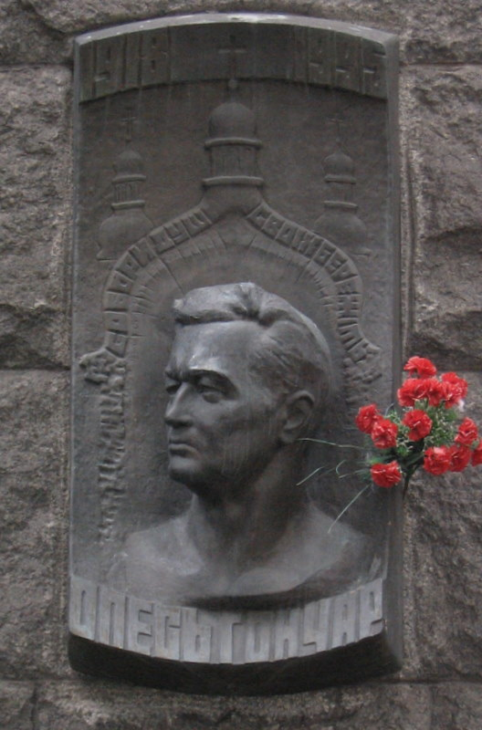
З початком перебудови і набуттям Україною незалежності активно включився в громадське життя, був ініціатором створення Товариства Української Мови та Народного Руху України. У 1990 році вийшов з КПРС. Депутат Верховної Ради України I демократичного скликання (1990-1994). Свої погляди на шляхи розвитку незалежної України висловив в книзі «Чим живемо. На шляху українського відродження» (1991). Почесний доктор Альбертського університету (Канада, 1992), визнаний Світовим інтелектуалом Кембриджським університетом (1993).
Меморіальна дошка Олесю Гончару на будинку письменників у Києві

Slide 16
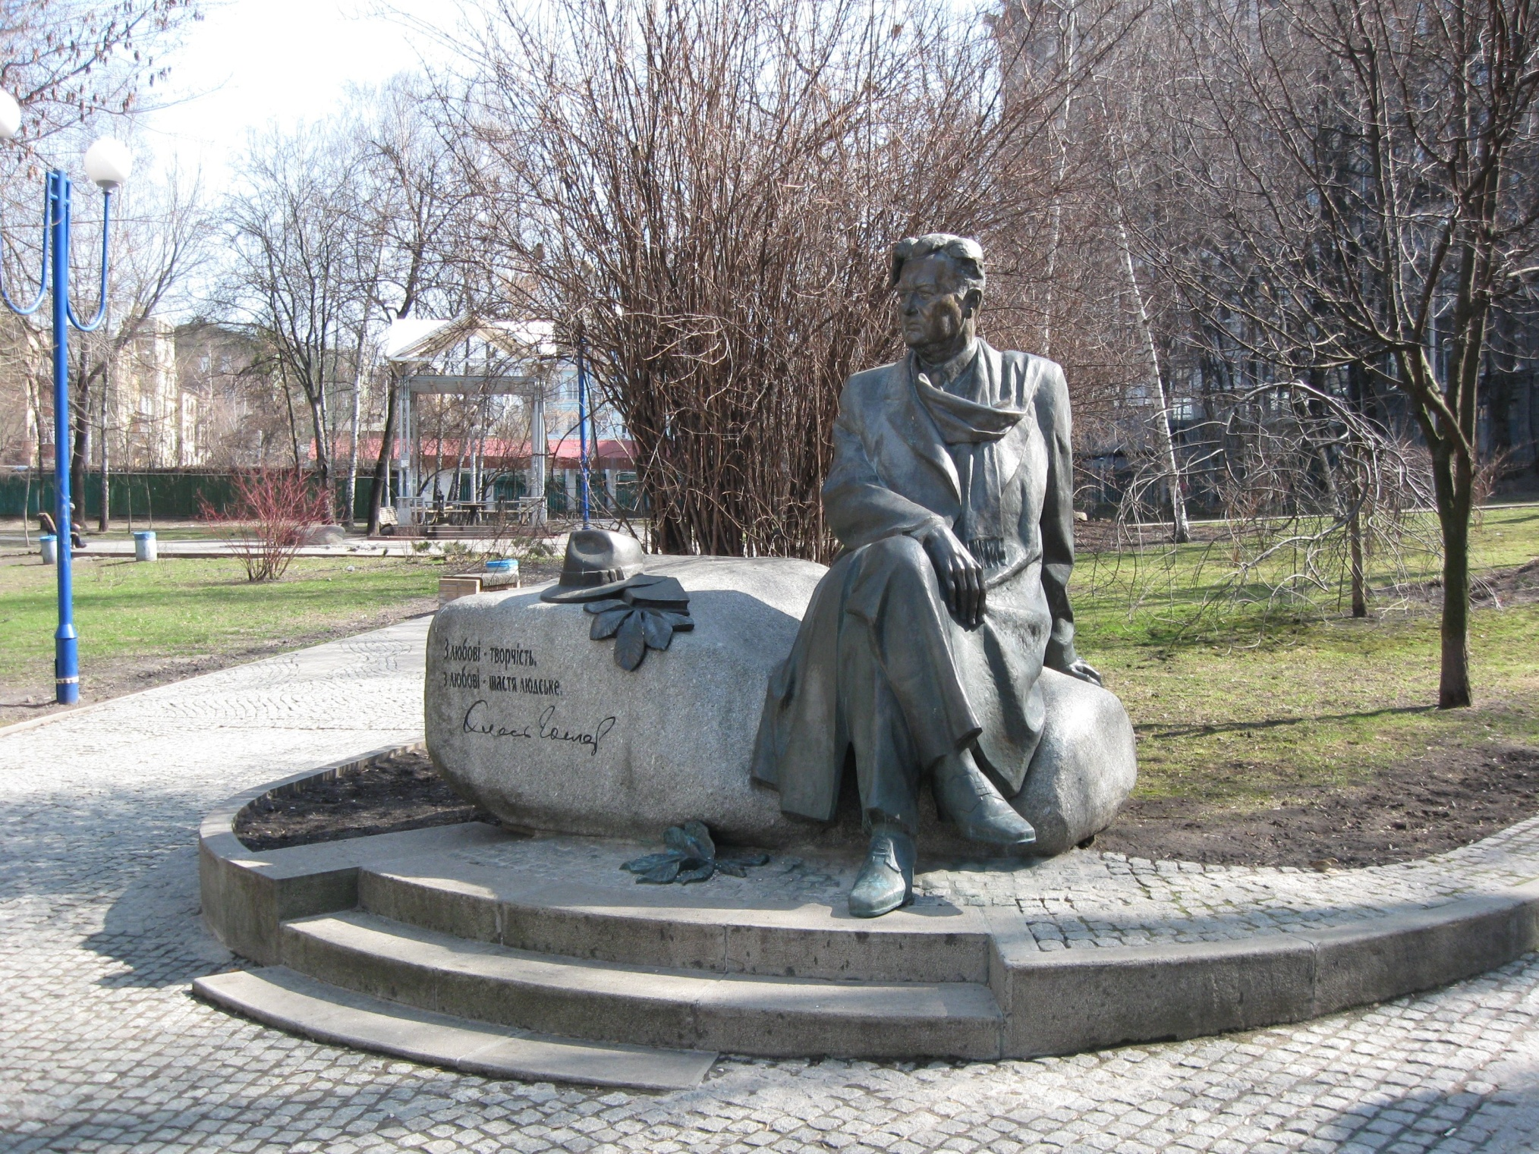
Пам'ятник Олесю Гончару в Києві

Slide 17
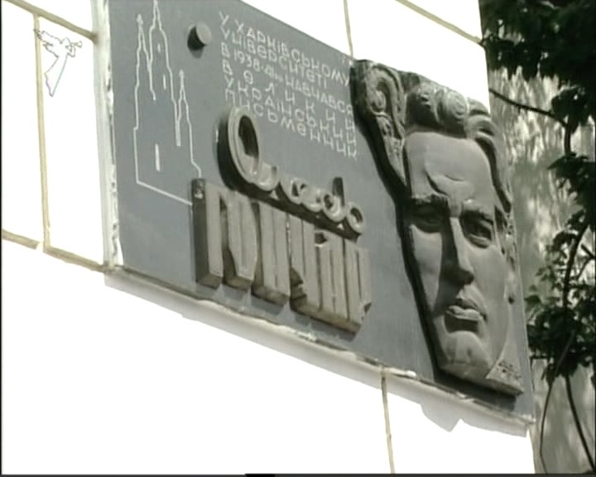
Меморіальна дошка Олесю Гончару на будинку Харківського університету

Slide 18
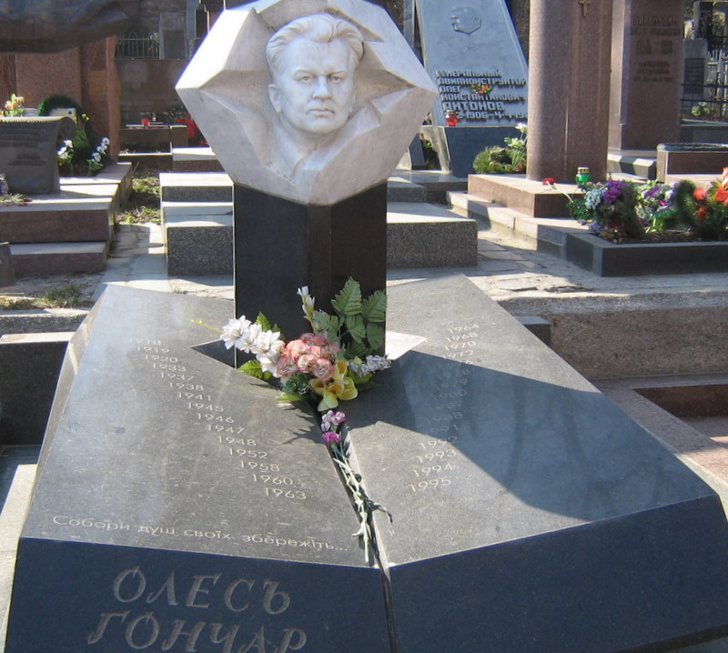
Помер український письменник 14 липня 1995 року в Києві. Похований на Байковому кладовищі. У 2001 році в Києві відкрито пам’ятник Гончару.
У 2005 році було присвоєно звання Герой України (посмертно).

Slide 19
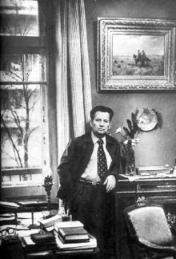
Дякуємо
за увагу!

